Slide 1
实验八：基于 CNN-Transformer 的图像描述生成
小组成员：朱立景、徐康晴、吕正大
实验代码仓库：https://github.com/xinhanzhongjiu/UCAS_DeepLearning_2026

Slide 2
概述
任务目标：本实验实现 图像描述（Image Captioning） 任务：给定一张自然图像，模型自动生成一句与图像内容相关的英文描述。核心难点在于同时理解视觉语义与语言结构，并将二者对齐到统一的序列生成框架中。
解决方案概览：
本实验采用 CNN + Transformer Encoder-Decoder 架构：
ResNet50 提取 7×7 空间视觉特征；
Transformer Encoder 建模区域间关系，得到视觉 memory；
Transformer Decoder 在 cross-attention 条件下自回归生成字幕；
训练目标为 交叉熵损失（Teacher Forcing）；
另实现 CNN + LSTM 基线，在相同数据划分下对比。

Slide 3
数据集
实验使用 MSCOCO 2017 字幕子集：
项目 | 说明
图像 | train2017，共 118,287 张
标注 | captions_train2017.json，每张图约 5 条英文描述
划分 | 按 image_id 随机划分 80% / 10% / 10%（train / val / test），seed=42
预处理 | Resize 至 224×224，ImageNet 均值方差归一化
测试集规模 | val 11,828 张，test 11,830 张（见 results/metrics_*.json）

Slide 4
整体架构
图像 (3×224×224)
→ ResNet50（layer4 输出 7×7×2048）
→ 展平为 49 个视觉 token + Linear 投影 + 2D 可学习位置编码
→ Transformer Encoder（3 层）
→ Memory (49×512)
字幕 token（Teacher Forcing）
→ Embedding + 正弦位置编码
→ Transformer Decoder（3 层，含 cross-attention）
→ Linear → 词表 logits

Slide 5
网络结构设计
CNN 视觉编码器
使用 ImageNet 预训练 ResNet50，去掉全局池化与全连接层，保留 layer4 输出的 7×7 空间特征图，再 reshape 为 49 个区域 token。为降低过拟合与显存压力，冻结 conv1 至 layer3，仅微调 layer4 及后续模块。
2D 可学习位置编码（创新点 ①）
不同于将 CNN 特征全局池化为一向量，本实验 保留空间结构，并为 7×7 网格引入 可学习 2D 位置编码 LearnablePositionalEncoding2D，使 Decoder 的 cross-attention 能关注到具体图像区域。
Transformer Encoder-Decoder
文本侧使用 Embedding + 正弦位置编码；Decoder 采用因果 mask 做自回归建模，并通过 multi-head cross-attention 读取视觉 memory。
LSTM 基线（model_baseline.py）
为公平对比，基线使用 同一 ResNet50 特征，对 49 个 token 做 全局平均池化 得到图像向量，再输入 单层 LSTM 解码。除解码器外，CNN 与训练配置保持一致。

Slide 6
数据处理与词表
图像：Resize(224,224) → ToTensor() → Normalize(ImageNet mean/std)
训练时：每张图 随机采样 1 条 caption
评测时：每张图保留 全部 5 条 reference，指标取 max-over-references（COCO 标准做法）
分词：优先 bert-base-uncased；网络不可达时从 COCO 词频构建本地 CaptionTokenizer（创新点 ②：离线词表回退）

Slide 7
损失函数与优化器
损失函数采用 Token 级交叉熵损失，对 padding 位置忽略：
输入 caption 为 [CLS] w1 w2 ... [SEP]
模型预测 w1, w2, ..., [SEP]
未使用强化学习（SCST）或 CIDEr 直接优化，以保证训练稳定
优化器
配置项 | 取值
优化器 | AdamW
学习率 | 1e-4
Weight decay | 1e-4
梯度裁剪 | 1.0
Batch size | 32
Epochs | 30
混合精度 | AMP（use_amp: true）
模型选择 | 验证集 loss 最低 → checkpoints/best.pt

Slide 8
其他工程改进（创新点 ③④）
METEOR 分块评测：全量 1.1 万+ 样本一次性调用 meteor.jar 易协议错位，采用 meteor_chunk_size=256 分批计算，失败时回退 NLTK METEOR。
Cross-Attention 可视化：在最后一层 Decoder 显式调用 multihead_attn(..., need_weights=True) 提取 7×7 注意力，上采样叠加至原图，便于分析模型“看哪里、说什么”。

Slide 9
实验分析
CNN-Transformer 在 val / test 上的指标
划分 | BLEU-1 | BLEU-4 | CIDEr | METEOR | ROUGE-L | 样本数
val | 0.6599 | 0.2496 | 0.7577 | 0.2654 | 0.4515 | 11,828
test | 0.6561 | 0.2465 | 0.7487 | 0.2633 | 0.4490 | 11,830
Test 集上 Transformer 与 LSTM 基线对比
模型 | BLEU-4 | CIDEr | METEOR | ROUGE-L
CNN-Transformer | 0.2465 | 0.7487 | 0.2633 | 0.4490
CNN-LSTM | 0.1796 | 0.5611 | 0.2430 | 0.4107
相对提升 | +37.2% | +33.4% | +8.3% | +9.3%

Slide 10
定性分析与样例
生成质量较好的样例
模型能正确识别 飞机、滑板、海滩/船 等主体与场景，句式多为 “a/an + 名词短语 + 介词短语”，符合 COCO 描述风格。
图像场景 | Ground Truth（节选） | 模型预测
机场飞机 | A large jetliner sitting on top of an airport tarmac. | a large passenger jet sitting on top of an airport tarmac
滑板少年 | A young boy stands and balances on a skateboard. | a little boy that is on a skateboard
海滩场景 | A beached boat... on a cloudy day. | a boat sitting on the beach near the ocean

Slide 11
典型错误类型
LSTM 基线样例（同图 145621）：GT 为 “man checking cell phone”，基线预测为 “man holding a blue and white toothbrush”，说明 全局池化 + 递归解码 在细粒度物体识别上弱于带 spatial attention 的 Transformer。
错误类型 | 样例 | 分析
对象混淆 | GT: Two women... → Pred: a man is looking at a laptop | 对人物性别/数量感知不足
动作误判 | GT: holding a tennis racquet → Pred: trick on a skateboard | 相似运动场景混淆
细节遗漏 | GT: British Airways, rainy day → Pred: 仅描述 airplane on tarmac | 品牌、天气等细粒度信息难生成
基线重复/胡言 | LSTM: ...to her face to her face | LSTM 易出现重复 n-gram，Transformer 明显更流畅

Slide 12
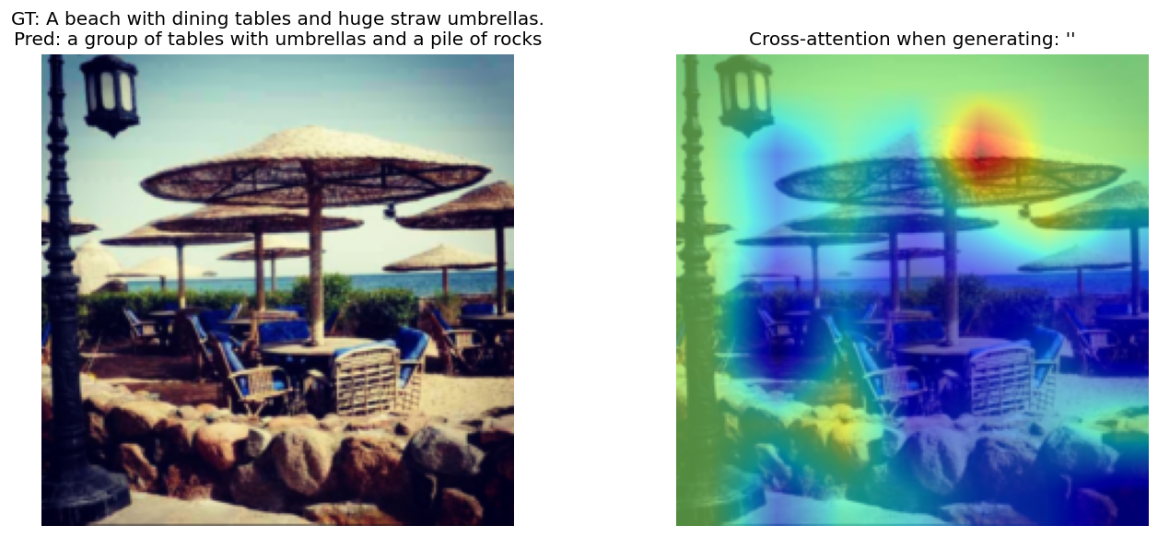
可视化结果
GT：A beach with dining tables and huge straw umbrellas.
Pred：a group of tables with umbrellas and a pile of rocks
分析：模型捕捉到 tables、umbrellas、beach 相关语义；右图 cross-attention 高亮区域与物体所在位置大致对应。

Slide 13
综合讨论
优势：
空间特征 + Transformer cross-attention 使 BLEU-4、CIDEr 相比 LSTM 基线提升 约 33%–37%；
生成句子语法较流畅，常见 COCO 模板（a/an + noun + prep phrase）掌握较好；
全量 11.8 万训练图像、30 epoch 训练后指标稳定，val/test 一致（BLEU-4 约 0.25）。
不足：
细粒度属性（颜色、品牌、天气、人数/性别）仍易出错；
倾向生成安全、通用的描述，多样性不足；
未使用 CIDEr 强化学习微调，指标仍低于 SOTA Transformer captioner；

Slide 14
总结
本实验在 MSCOCO 2017 上完成了 CNN-Transformer 图像描述模型 的设计、训练与评测。模型以 ResNet50 空间特征 + 3 层 Transformer Encoder-Decoder 为核心，配合交叉熵损失与 AdamW 优化，在 test 集上取得 BLEU-4 = 0.2465、CIDEr = 0.7487、METEOR = 0.2633，显著优于同划分下的 CNN-LSTM 基线（BLEU-4 = 0.1796、CIDEr = 0.5611）。
实验表明：保留空间结构的视觉 token 与 Transformer cross-attention 解码，相比全局池化 + LSTM，能更有效地建立“图像区域—单词”对应关系，生成更准确的英文描述。通过注意力可视化，可进一步直观理解模型的推理过程及其在对象、场景类图像上的优劣。

